Slide 1
Project
INDEX
프로젝트명
목적/기대효과
개발환경
업무분담
참고 예시
일정
질의응답

Slide 2
Pandora WebHard
Pandora TEAM PROJECT
Ver.1.0.1
Team Member
백진우, 김경민, 이지운

Slide 3
PROJECT
개발목적
간편하게 다양한 자료를 공유하는 사이트
기대효과
MVC Model2(myBatis)를 이용한 개발 단계별 공정 이해
DB 테이블 설계 및 웹 개발 연동 경험 축적
실제 웹하드 사이트 분석을 통한 파일 전송,
충전 및 거래, 게시판 기능 구현

Slide 4
PROJECT
개발환경
O/S : Window7 Ultimate K
DBMS : Oracle 11g
Development Tool
- Eclipse Java EE IDE
Framework : MVC model 2 (myBatis)
WAS : Apache Tomcat 9.0
Modeling Tool : eXERD Modeler (Eclipse)

Slide 5
개발목적| 업무분담| 개발환경 | 진행현황| 일정| Q&A
업무 분담
백진우- DB테이블 설계, 검색기능, 상세페이지 관리
김경민-회원가입, 요청 게시판,
충전 페이지
이지운-메인페이지, 마이페이지, 검색기능

Slide 6
개발목적| 업무분담| 개발환경 | 진행현황| 일정| Q&A
개발 일정
구분 | 상세 구분 | 10 |  |  |  |  |  |  |  | 11
 |  | 24 | 25 | 26 | 27 | 28 | 29 | 30 | 31 | 1 | 2 | 3 | 4 | 5 | 6 | 7 | 8 | 9 | 10 | 11 | 12 | 13 | 14 | 15 | 16 | 17 | 18 | 19 | 20 | 21
1. 요구사항 분석 | 1. 프로젝트개요 2. 목적 /기대효과 3. 업무분담, 스케줄 설정
2. 설계 | 1. 메뉴 2. 테이블 설계서 3. 화면구성(주요화면) 4. 프로그램 목록 5. 업무흐름도
3. 구현 | 테이블 생성, 프로그램 코딩
4. 테스트 | 테스트 및 수정
5. 최종 발표 | 시연

Slide 7
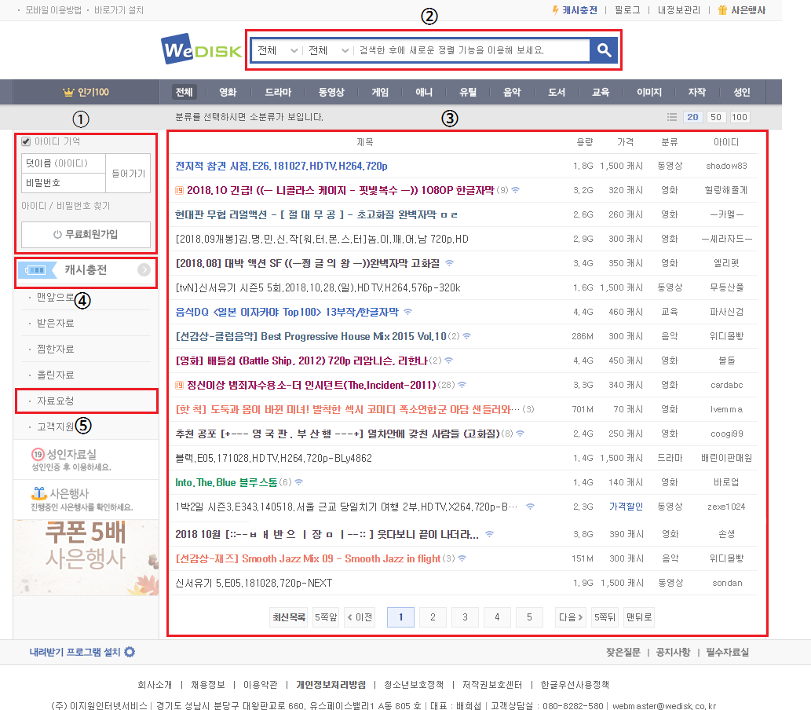
개발목적| 업무분담| 개발환경 | 진행현황| 일정| Q&A
메인페이지 예시

Slide 8
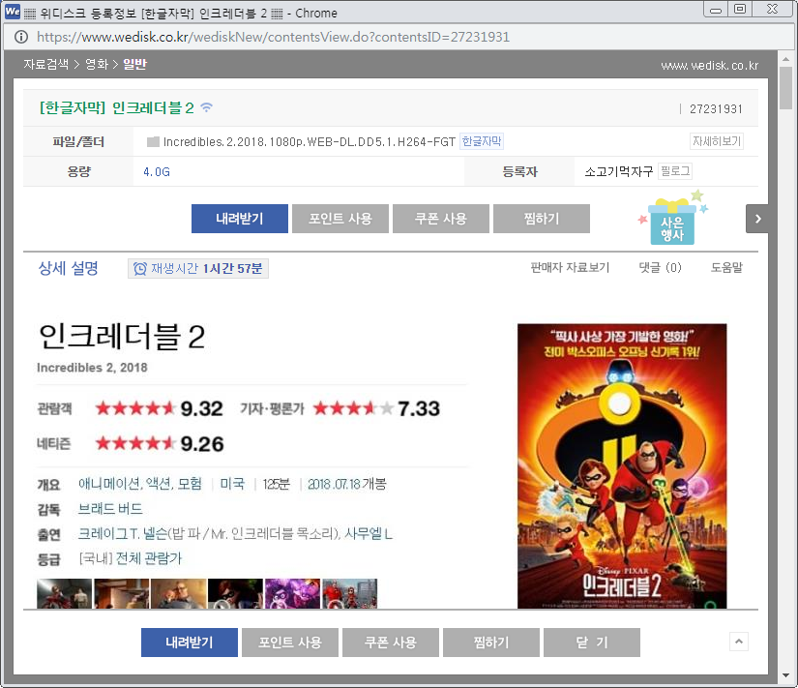
개발목적| 업무분담| 개발환경 | 진행현황| 일정| Q&A
세부페이지 예시

Slide 9
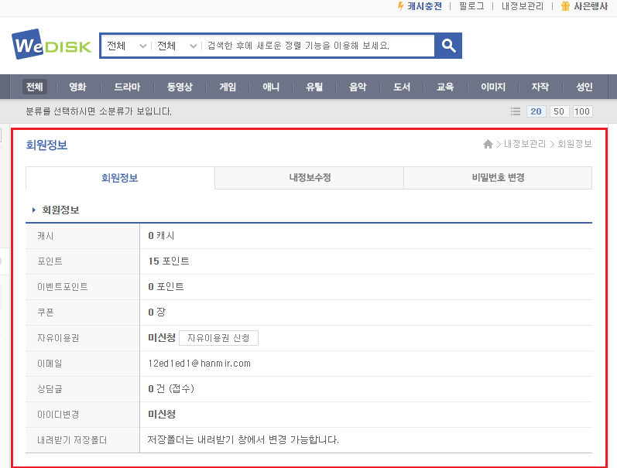
개발목적| 업무분담| 개발환경 | 진행현황| 일정| Q&A
마이페이지 예시

Slide 10
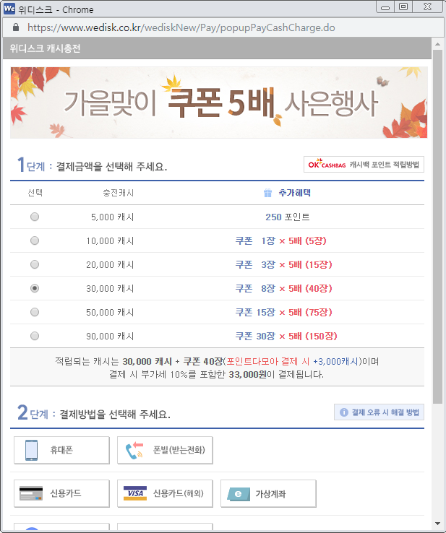
개발목적| 업무분담| 개발환경 | 진행현황| 일정| Q&A
충전페이지 예시

Slide 11
PROJECT
로그인
회원정보
회원탈퇴
회원가입
회원정보수정
마이페이지
거래내역
다운로드목록
충전내역
자료검색
조회수 top10
메인
카테고리별 목록
자료상세
게시글 수정
다운로드
파일 업로드
캐시충전
항목별 충전
자료요청
요청자료검색
요청게시판
게시글입력
게시글삭제
게시글수정
답변글 입력

Slide 12
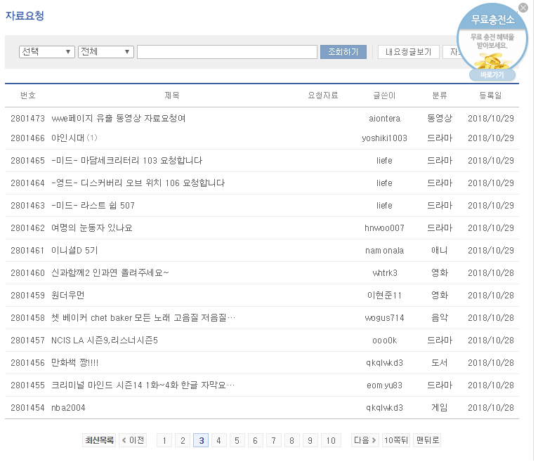
개발목적| 업무분담| 개발환경 | 진행현황| 일정| Q&A
자료요청 게시판 예시

Slide 13
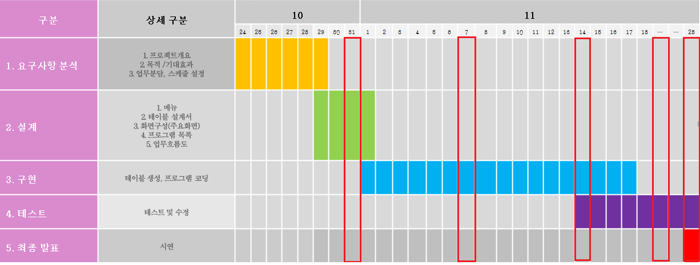
개발목적| 업무분담| 개발환경 | 진행현황| 일정| Q&A
개발 일정
1차 발표
2차 발표
3차 발표
1차 시연
최종시연

Slide 14

PROJECT
개발목적| 업무분담| 개발환경 | 진행현황| 일정| Q&A
Question
Answer
질문
응답

